Slide 1

ChatGPT,
le GPS du prof de fle
Olivier DELHAYE
Didacticien des langues et docimologue
Université Aristote de Thessaloniki

Slide 2


ChatGPT, comment ça fonctionne ?
GPT-isation d’activités classiques d’évaluation
Expérimentations diverses
Pour les chercheurs…
Ce diaporama sur la Toile AU FORMAT PDF

Slide 3
ChatGPT, comment ça fonctionne ?

Slide 4

Préprompt CONTEXTE, SECRET
Prompt INPUT, LANGAGE NATUREL
Décodage INTENTION, PARAMÈTRES
Recherche éléments de réponse ÉNORME CORPUS LINGUISTIQUE ET D’IMAGES
Construction d’une réponse GÉNÉRATION LANGAGE NATUREL | PRÉDICTION -> HALLUCINATION
Feedback
APPRENTISSAGE PROFOND
> Le chas menge la …
> Le chat mange la souris.

Slide 5
Préprompt CONTEXTE, SECRET
Prompt INPUT, LANGAGE NATUREL
Décodage INTENTION, PARAMÈTRES
Recherche éléments de réponse ÉNORME CORPUS LINGUISTIQUE ET D’IMAGES
Construction d’une réponse GÉNÉRATION LANGAGE NATUREL | PRÉDICTION -> HALLUCINATION
Feedback
APPRENTISSAGE PROFOND
Pages web
Publications
Reddit
Wikipedia
Internet

Slide 6
Préprompt CONTEXTE, SECRET
Prompt INPUT, LANGAGE NATUREL
Décodage INTENTION, PARAMÈTRES
Recherche éléments de réponse ÉNORME CORPUS LINGUISTIQUE ET D’IMAGES
Construction d’une réponse GÉNÉRATION LANGAGE NATUREL | PRÉDICTION -> HALLUCINATION
Feedback
APPRENTISSAGE PROFOND
Plausible
Probable
Obligée
Intelligente

Slide 7

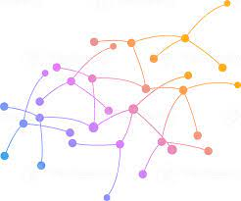


Préprompt CONTEXTE, SECRET
Prompt INPUT, LANGAGE NATUREL
Décodage INTENTION, PARAMÈTRES
Recherche éléments de réponse ÉNORME CORPUS LINGUISTIQUE + IMAGES
Construction d’une réponse GÉNÉRATION LANGAGE NATUREL | PRÉDICTION -> HALLUCINATION
Feedback
APPRENTISSAGE PROFOND
Paramètres + neurones
Entraînement et renforcement :
1^{ers} modèles fournis par humains
feedbacks (classement par pertinence) fournis par humains

Slide 8
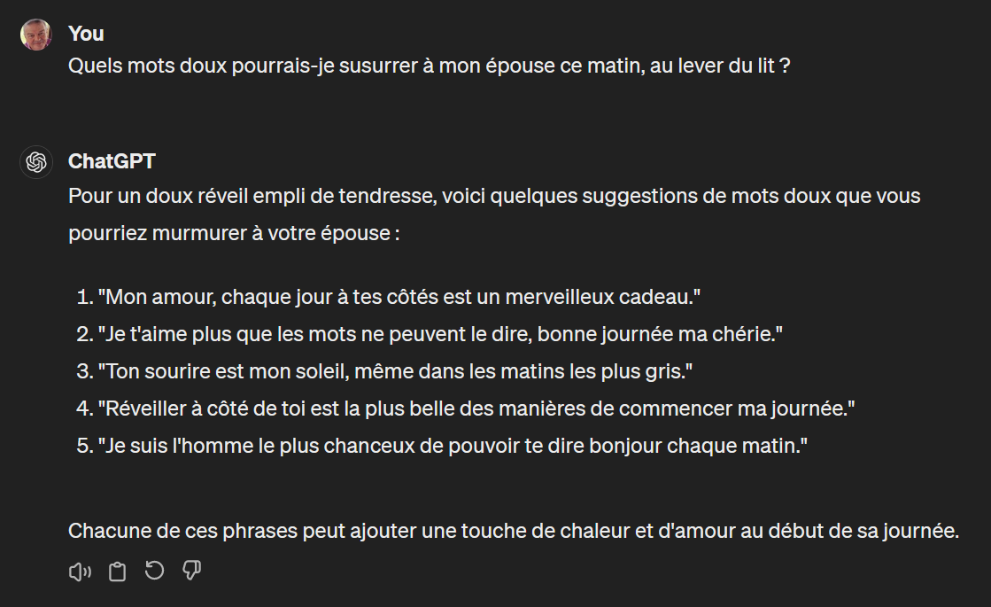

Slide 9
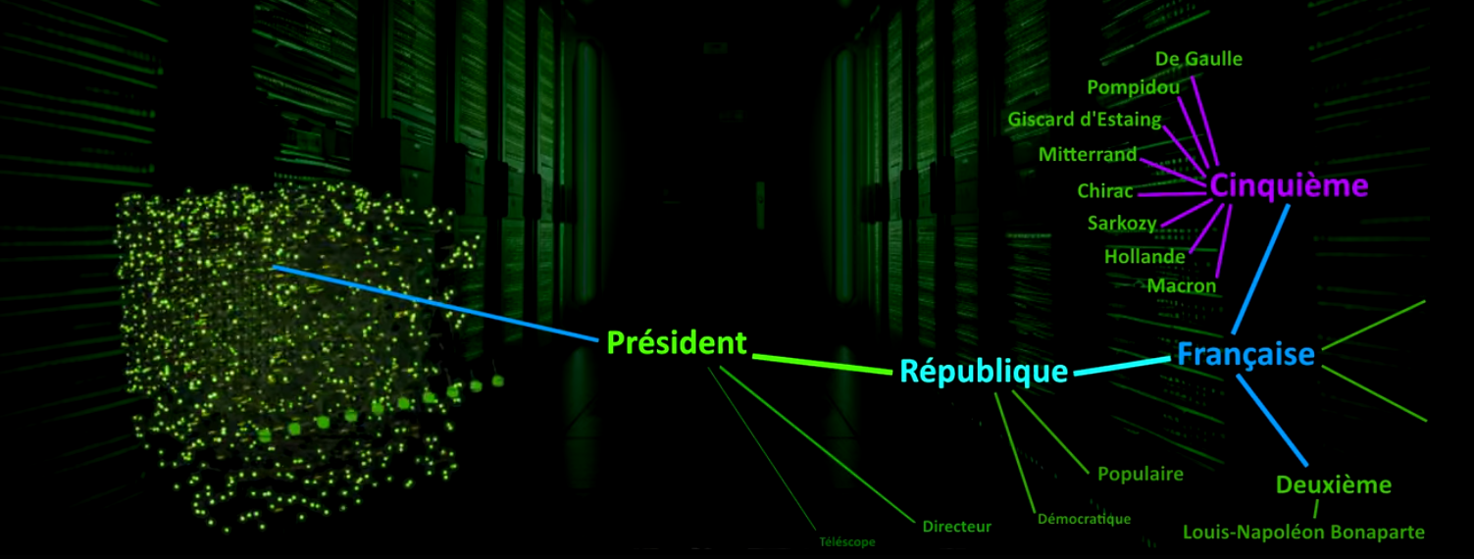
🤣
> Quels ont été les présidents durant la cinquième république française ?
Simone Veil
DefakatorViteFait [Defakator Vite Fait]. (2023, mars 12). Vite fait : Comment fonctionne ChatGPT ? [Video]. YouTube https://youtu.be/BWW0bGN79mc
👍

Slide 10
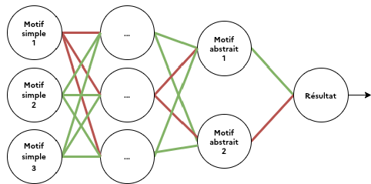
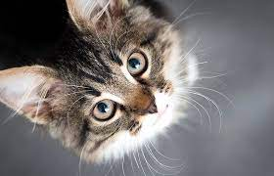
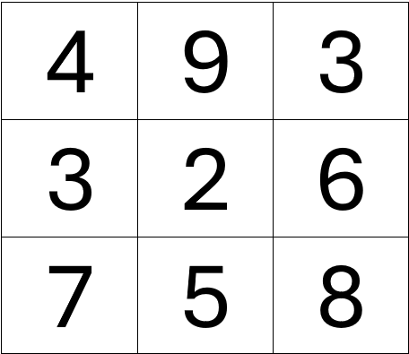
1 000 000 000 000 PARAMÈTRES
NEURONES

❒
CHAT
Sa | Sé
CONSCIENCE

Slide 11
Illusion d’
Intelligence artificielle
Intelligence assistée
Opérations chronophages ou ennuyeuses 🥳
(co-) Création
de contenus
de connaissances
Limitation aux
activités d’évaluation en fle
aide à la recherche
Notre

Slide 12
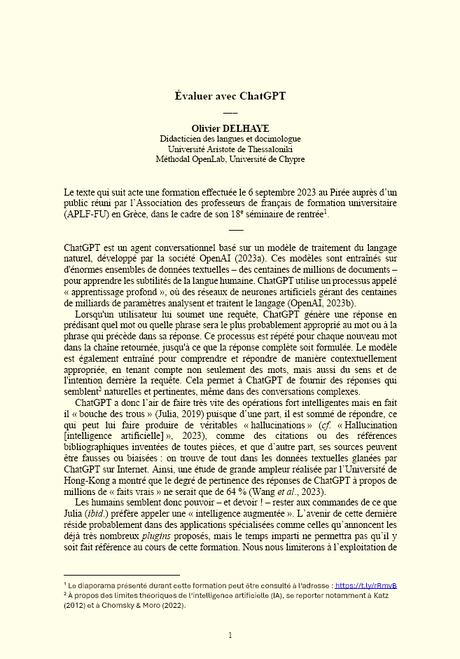
!
Ne rien retenir, juste comprendre…
Donc, intervenir ! 😉
Delhaye, O. (2023). Évaluer avec ChatGPT. Contact+, 104 [en voie de publication].

Slide 13
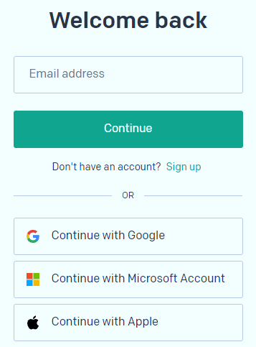




https://chat.openai.com
Mode sombre
Journalisation des tchats
Profil
+ H
Prompt

Slide 14



PROFIL = CV
4500 > 1500 > 1000 caractères
Que sais-tu de moi ?
D'après les informations que vous avez fournies dans votre profil, vous enseignez principalement au Département de Langue et de Littérature françaises de l’Université Aristote de Thessalonique. Vous avez été Directeur de la Section de Linguistique et de Didactique des Langues, et vous avez cofondé le Laboratoire ouvert, interuniversitaire et interdisciplinaire pour la recherche en Méthodologie de l’enseignement-apprentissage des langues (Méthodal OpenLab). Vos domaines de recherche incluent la méthodologie de l’enseignement-apprentissage des langues, la docimologie, l’évaluation des compétences de communication en langues étrangères, la pédagogie scolaire et la didactique des langues en environnement d’apprentissage numérique. Vous partagez régulièrement votre expertise dans le domaine de l’apprentissage des langues, et vous êtes impliqué dans l'évaluation d'instruments d'évaluation en langues et de dispositifs de certification en langues. Vous réalisez également des cours en ligne sur différentes plateformes universitaires et concevez des examens de langue pour des concours d'accès à la fonction publique pour les enseignants de français. Si vous avez des questions ou des demandes spécifiques liées à ces domaines, n'hésitez pas à les poser, et je serai heureux de vous aider.

Slide 15
GPT-isation d’activités classiques d’évaluation

Slide 16
Étoffer les réponses dans QCM
Bien sûr, voici le questionnaire avec une quatrième option ajoutée à chaque item :
Observez ce document. De quoi s’agit-il ? Pour chaque item, inscrivez une croix dans la case correspondant à votre choix.
Il s’agit
d'un programme
d'une publicité
d'une carte de réduction
d’une fête
[…]
Voici un questionnaire à choix multiple concernant un document remis aux élèves. Il est bien fait. Je voudrais que tu ajoutes une quatrième option à chacun des 5 items qui composent ce questionnaire. Voici le qcm :
Observez ce document. De quoi s’agit-il ?
Pour chaque item, inscrivez une croix dans la case correspondant à votre choix.
1 Il s’agit
d’un programme
d’une publicité
d’une carte de réduction
[…]
Ascii
Renvoie-moi ta réponse en numérotant les 5 questions et en numérotant aussi les réponses proposées avec des lettres de l’alphabet.

Slide 17
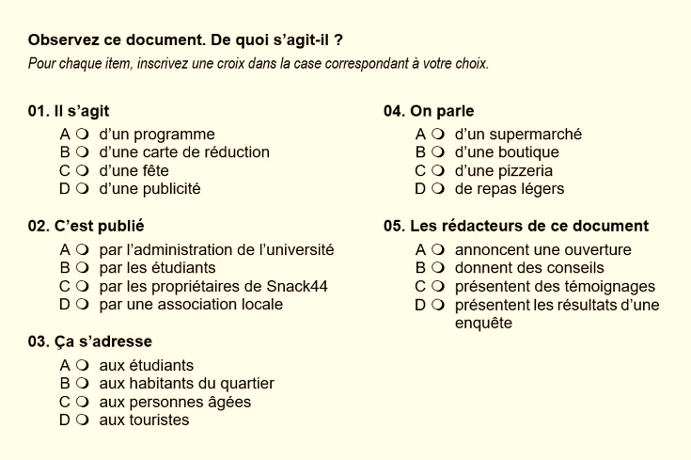
En 5 clics seulement !

Slide 18
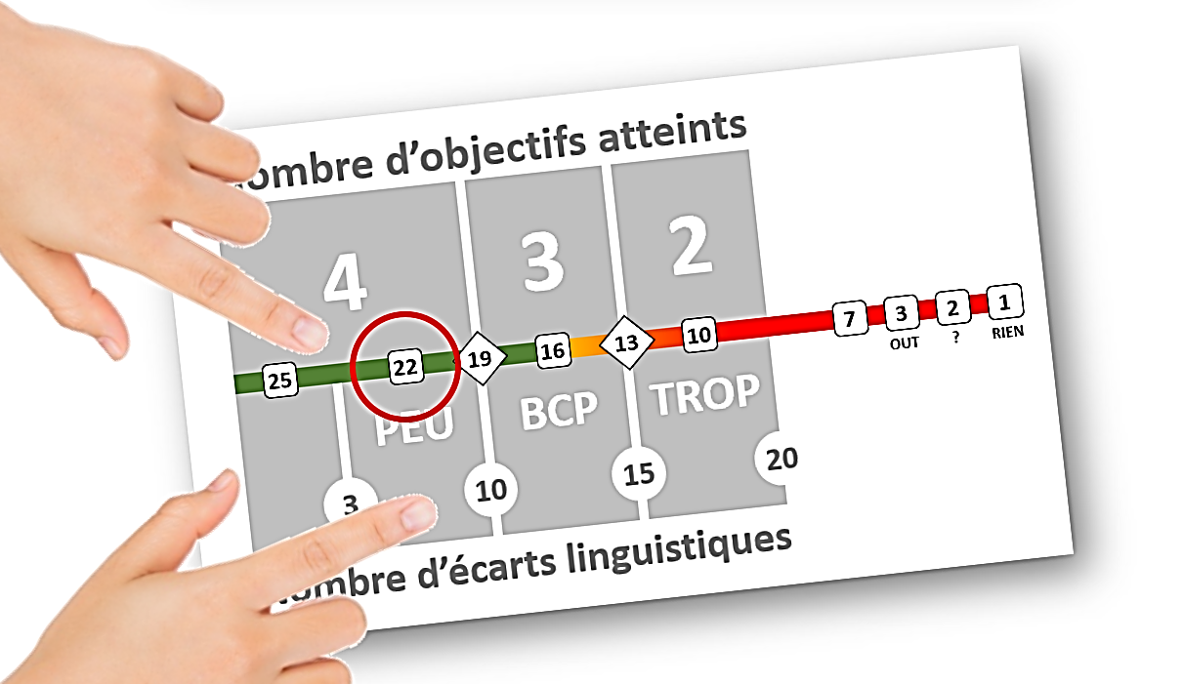
Notation de productions écrites
Objectifs que le candidat doit atteindre dans un respect suffisant des normes sociolinguistiques imposées par la situation et de façon efficace :
s’adresser à Éric,
lui dire qu’il a bien reçu le T-shirt,
le remercier,
lui dire pourquoi il a aimé son cadeau.
L'élève a atteint les quatre objectifs qui lui ont été donnés. Elle s'est adressée à Éric, lui a dit qu'elle avait bien reçu le T-shirt, l'a remercié, et lui a dit pourquoi elle avait aimé son cadeau. Cependant, il y a plusieurs fautes d'orthographe, de grammaire et de vocabulaire dans le texte : il y a un total de 7 mots comportant des fautes. La note à attribuer à cette copie sera donc de 22/25.

Slide 19
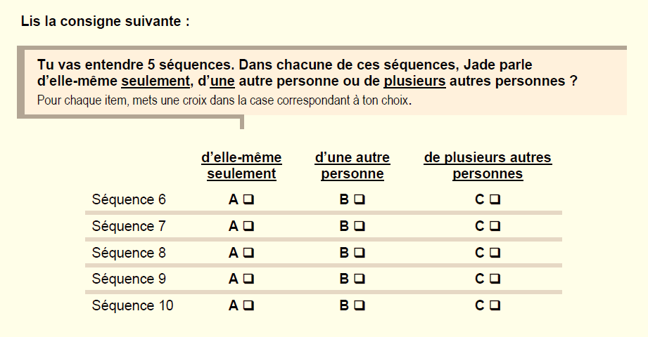

Compréhension de l’oral
Donne-moi 5 phrases que pourraient avoir prononcées une enfant de 12 ans en train de parler d’elle-même, et de personne d'autre. Elle s’adresse à un ami. Ces phrases doivent contenir deux verbes et une seule fois le mot "je". Le j’ (j apostrophe) n’est pas autorisé.
"Quand je suis en train de danser, la musique me fait bouger comme une folle, c'est trop marrant."
[…]
Document authentique ?
Affinements nécessaires
Redit ensuite par native

Slide 20
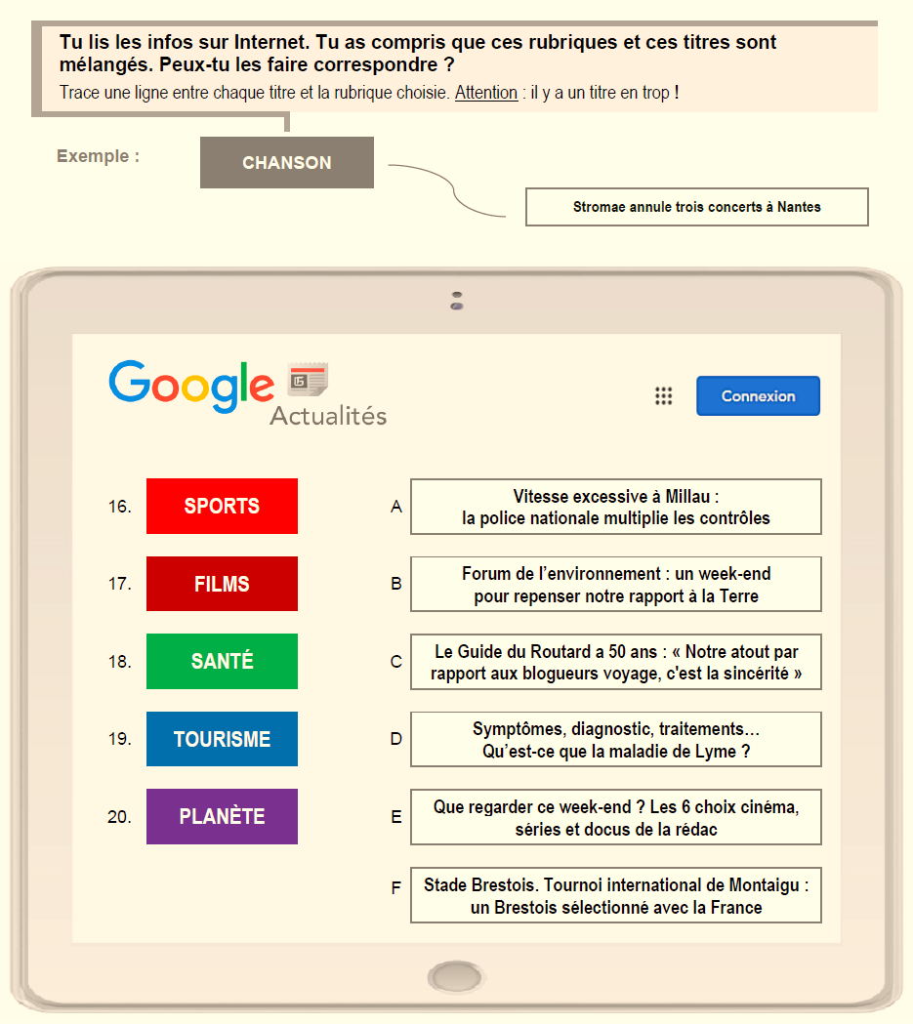
Identification du référent (x5)
Crée un titre de news qui se réfère aux sports mais qui ne contient pas le mot sport
« Un nouveau champion émerge : records battus et victoires éclatantes dans l'arène ! »
Document authentique²

Slide 21
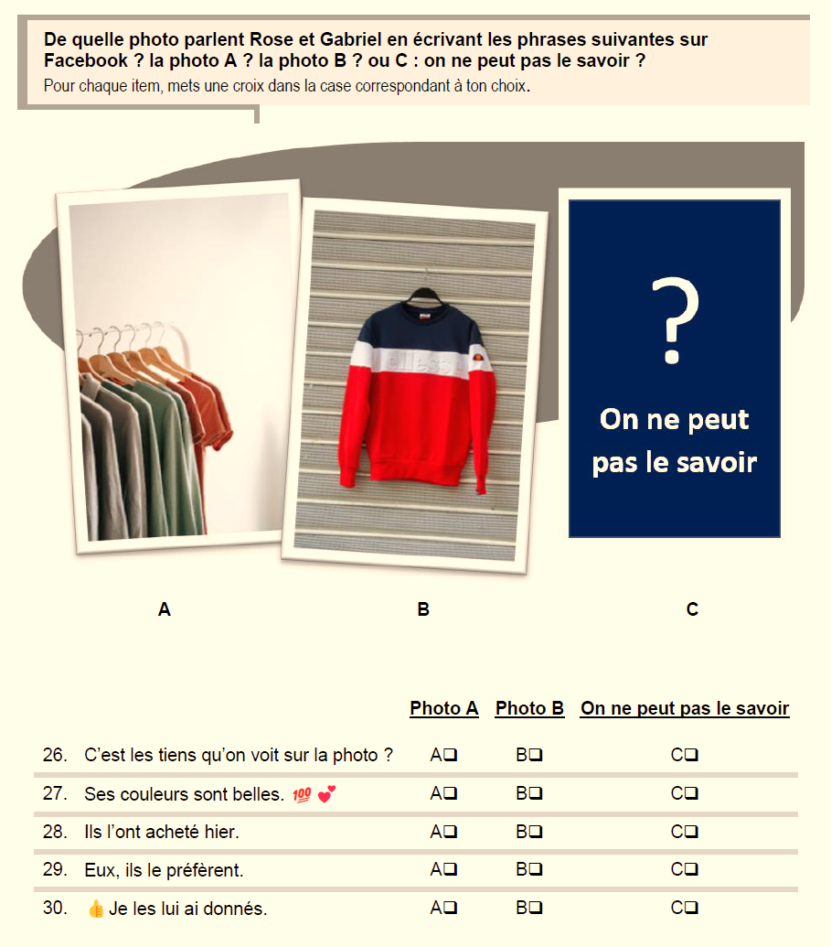

Imaginons deux photos. Sur la première, on voit une huitaine de T-shirts suspendus à des cintres. Sur la deuxième photo, on voit seulement un pull, suspendu à un cintre.
Rose et Gabriel regardent une seule de ces deux photos et prononcent une assertion qui ne peut concerner qu’une seule des deux photos. Quelle pourrait être l’assertion qu’ils prononcent ?
Le critère qui permettra de déterminer si la phrase concerne une photo plutôt que l’autre ne peut pas être d’ordre lexical. Ce doit être l’emploi de pronoms/adjectifs au singulier ou au pluriel. En voici une liste indicative : sien, tiens, ses, le, la, les, l’, eux, lui, leur.
« Il y en a beaucoup là. » (Cette phrase pourrait concerner la première photo où il y a plusieurs T-shirts, mais ne conviendrait pas à la deuxième photo avec seulement un pull.)

Slide 22
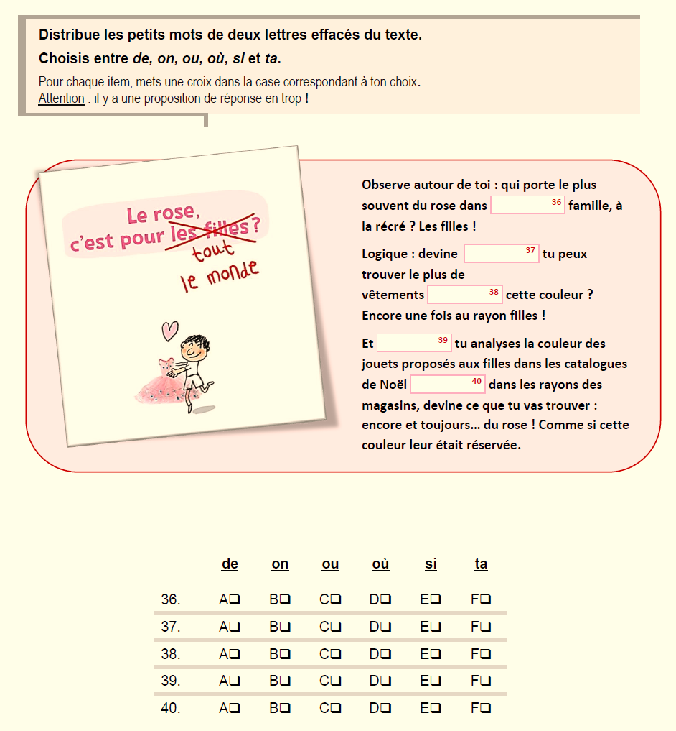

Je m'excuse pour la confusion précédente. Voici un texte de 100 mots, suivi de la liste des mots de deux lettres, classés par ordre alphabétique et sans doublons :
Il était une fois, dans un petit village, un chat. Ce chat s'appelait Tom. Tom aimait jouer, courir, et grimper aux arbres. Un jour, Tom rencontra un chien nommé Max. Max était grand, gentil, et très joyeux. Les deux amis passaient leurs journées ensemble. Ils étaient inséparables. Un soir, Tom et Max décidèrent de construire une cabane. Ils rassemblèrent du bois, des clous, et des outils. Ensemble, ils bâtirent une magnifique cabane dans les bois.
Liste des mots de deux lettres : ce, du, et, il, le, un.
Dans le texte, remplace toutes les occurrences des mots "ce, du, et, il, le, un" par _____.
Récris le texte que tu viens de produire en numérotant ces lacunes.

Slide 23


Je prépare une activité d’évaluation de la compréhension d’une affiche. Je voudrais que tu donnes 5 informations à propos du document. Les évalués devront dire si ces informations sont correctes , fausses ou si rien dans ce document ne permet de se prononcer sur la véracité de l’info. Voici le texte de l’affiche :
ALLONS MARCHER À SAINTE SÉVÈRE Dimanche 18 juin 2023 départ entre 8h et 9h30 à la salle des fêtes 3 circuits 4-8 et 12 Km café-gâteaux offerts au départ - Ravitaillement sur chaque circuit Apporter votre gobelet! Rando Evasion du Pont du G&t Licencié FFRP 4€ Non Licencié 6€ gratuit enfant 12 ans FFRandonnée www.ffrandonnee.fr Renseignements : 06 81 48 49 72 Organisée par Rando Evasion du Pont du Gât Imprime par nos soins, ne pas jeter sur la voie publique
Les questions sont trop faciles.
Fort bien. Mais il faudrait aussi reformuler les infos de façon à ce qu'on ne les trouve pas telles quelles dans l'affiche.
Il me faut deux infos correctes, deux infos incorrectes et une info invérifiable.

Slide 24
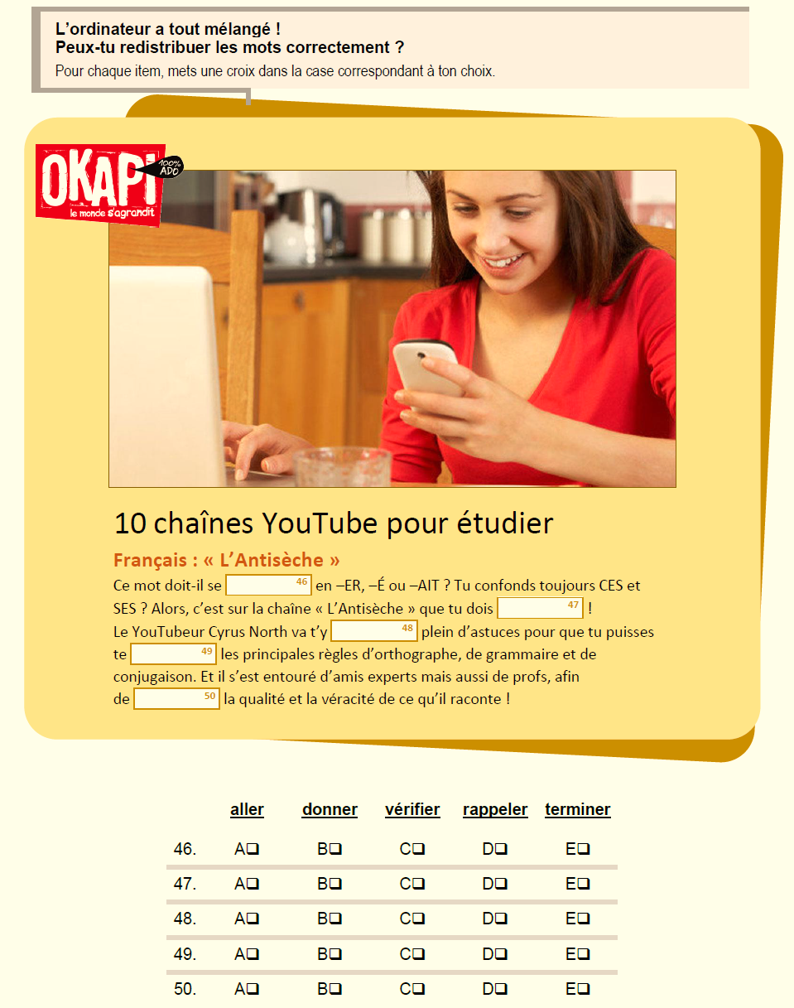

Dans ce texte, remplace les verbes à l’infinitif par _____.
Dans ce texte, remplace les verbes dont les deux dernières lettres sont « er » par « _____ ».
Donne-moi la liste des verbes conjugués à l’infinitif dans ce texte.
Voici la liste des verbes conjugués à l'infinitif dans le texte :
se terminer
aller
donner
rappeler
entourer
vérifier
raconte
Dans le texte, remplace les verbes de cette liste par « _____ ».

Slide 25
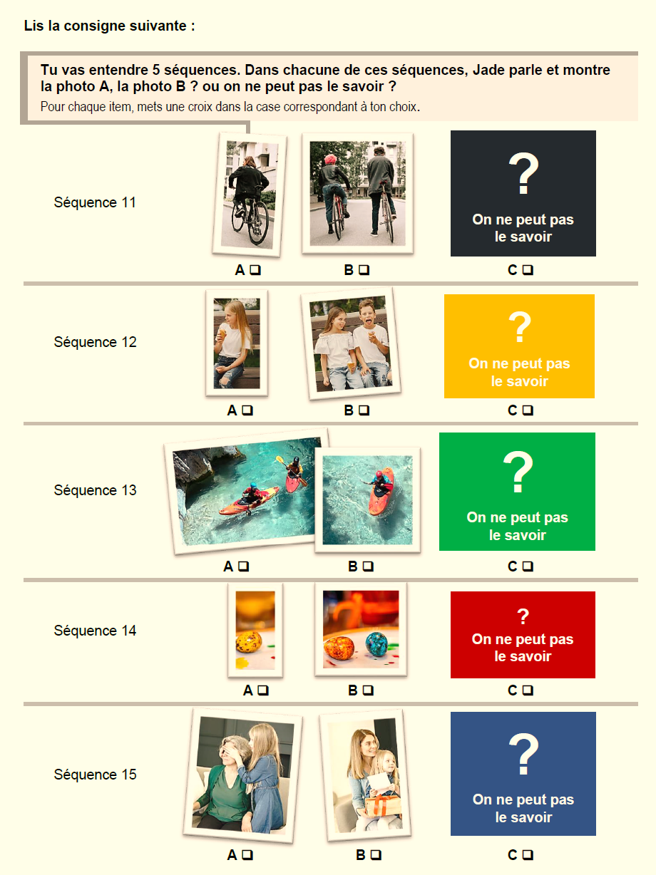
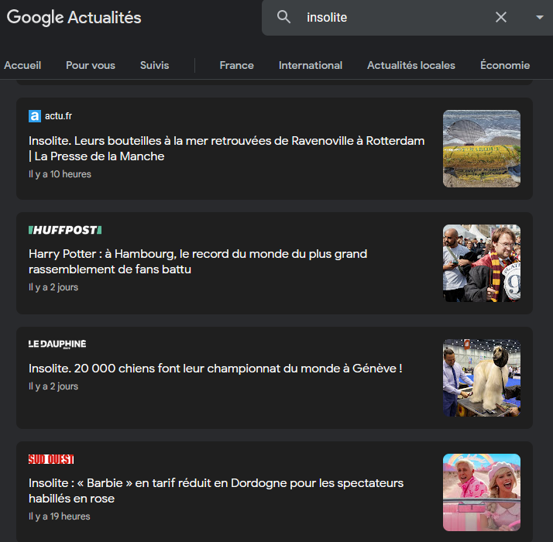
Où ?
Sources et documents originaux, tous puisés sur Internet le 31 mars 2023 : ChatGPT Mar 14 Version (pages 2, 3, 6 & 7) | Google Actualités – https://news.google.com/?hl=fr&gl=FR&ceid=FR:fr (page 4) | Magazine Okapi, https://okapi.fr (page 10) | Magazine 1jour1actu, https://1jour1actu.com (pages 5 & 8)| Site de l’Eplefpa de Courcelles-Chaussy, https://eplea.metz.educagri.fr (page 9)| Photos des pages 3, 6 & 7 proposées par le site Pexels sous licence Creative Commons Zero – https://pexels.com | Voix francophones natives.

Slide 26
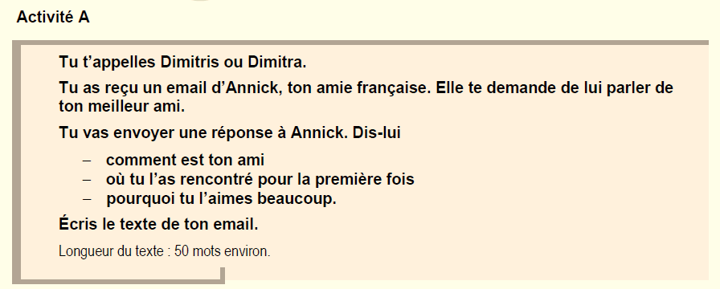

A2
Écris une histoire où tu expliques comment tu as découvert un objet magique […]
Sélectionne un livre que tu as récemment lu, un film que tu as vu récemment, ou un lieu que tu as visité, et rédige un avis critique […]
Si tu as un animal de compagnie, prends quelques minutes pour le décrire […]
Imagine que tu veux parler à ton ami ou ton amie de ton animal de compagnie […]
Écris une lettre ou un message à un ami où tu décris ton animal, sa personnalité et pourquoi tu l'apprécies tant […]
Modèle
Propositions de chatGPT

Slide 27
Expérimentations diverses

Slide 28
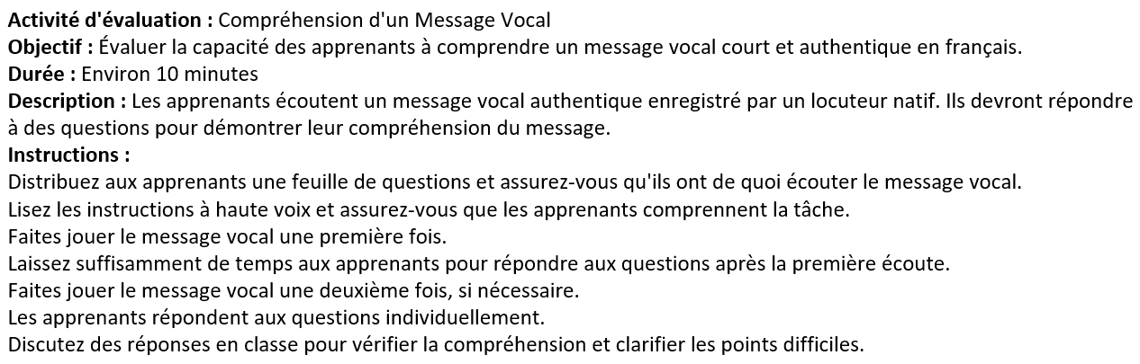
Imagine une activité d'évaluation basée sur la compréhension d'un document authentique.
ChatGPT
Bien sûr, voici une activité d'évaluation basée sur la compréhension d'un document authentique :
Exemple de message vocal :
Message : "Bonjour à tous ! Je voulais simplement vous rappeler que demain nous avons une sortie au musée d'art moderne. Le rendez-vous est à 9 heures devant l'entrée principale. N'oubliez pas d'apporter votre billet d'entrée et un pique-nique pour le déjeuner. À demain !"
Questions :
– Qu'est-ce que le locuteur rappelle ?
– Où se déroulera la sortie ?
– Quand est le rendez-vous ?
– Que devrez-vous apporter pour le déjeuner ?
– Qui prononce le message ?
Oral... Pourquoi ?

Slide 29
Ouah !

Slide 30
Imagine une activité d'évaluation basée sur la compréhension d'un document authentique.
ChatGPT
Bien sûr, voici une activité d'évaluation basée sur la compréhension d'un document authentique :
Exemple de message vocal :
Message : "Bonjour à tous ! Je voulais simplement vous rappeler que demain nous avons une sortie au musée d'art moderne. Le rendez-vous est à 9 heures devant l'entrée principale. N'oubliez pas d'apporter votre billet d'entrée et un pique-nique pour le déjeuner. À demain !"
Questions :
– Qu'est-ce que le locuteur rappelle ?
– Où se déroulera la sortie ?
– Quand est le rendez-vous ?
– Que devrez-vous apporter pour le déjeuner ?
– Qui prononce le message ?
Grrr…

Slide 31
Ces questions aident à comprendre la teneur du message. Pose des questions plus difficiles, portant sur l’identité du locuteur, de l'allocutaire, sur le référent, sur l'acte de parole réalisé et sur le genre du discours développé.
ChatGPT
Message : "Salut Sophie, c'est Paul. Je voulais te parler de notre projet pour le concours de science. Est-ce que tu peux passer chez moi ce soir ? J'ai quelques idées à partager. Appelle-moi quand tu auras le temps. À plus !"
Questions :
Qui est le locuteur dans ce message ?
Qui est l'allocutaire du message ?
De quoi le locuteur veut-il parler avec l'allocutaire ?
Quel événement est mentionné dans le message ?
Quel type d'acte de parole le locuteur réalise-t-il (invitation, demande, etc.) ?
Quel genre de discours est utilisé dans ce message (formel, informel, etc.) ?
Le message a changé !

Slide 32
Très bien. Rends la formulation de ces questions plus accessibles à un apprenant du fle du niveau A2. Transforme aussi ces questions en choix multiples
ChatGPT
Message : "Salut Sophie, c'est Paul. Je voulais te parler de notre projet pour le concours de science. Est-ce que tu peux passer chez moi ce soir ? J'ai quelques idées à partager. Appelle-moi quand tu auras le temps. À plus !"
Questions à choix multiples :
Qui parle dans ce message ?
a) Sophie
b) Paul
c) Le professeur
d) Le voisin
[…]
Grrr…

Slide 33
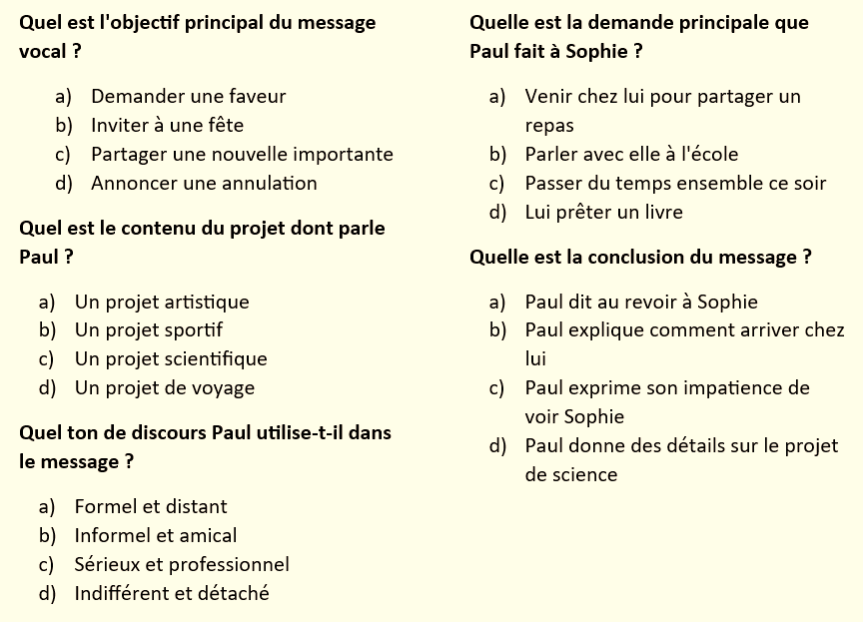
ChatGPT
pour B2 ?
Dans quelle langue, tout ça ?

Slide 34
ChatGPT
Voici une activité d'évaluation composée de 5 questions à choix multiples portant sur la compréhension de mots figurant dans le texte donné. Pour chaque question, je propose quatre synonymes pour le mot en question, parmi lesquels un seul convient au contexte. L’évalué devra choisir ce synonyme qui convient au contexte.
Question 1:
Outre ces motivations technologiques, les Terriens ont encore beaucoup de choses à apprendre sur leur satellite naturel et sa formation.
Dans cette phrase, le mot "outre" pourrait être remplacé par :
a) De même que
b) Malgré
c) Excepté
d) Derrière
Copié-collé dans ChatGPT 3.5
Une nouvelle course à la Lune est lancée entre les grandes puissances mondiales. Le satellite naturel de la Terre, vers laquelle l'atterrisseur russe Luna-25 s'est envolé ce vendredi, est au coeur de plusieurs programmes ambitieux avec, dans cette course à l'alunissage, les puissances abonnées aux prouesses spatiales mais également de nouveaux candidats.
Technologiques, scientifiques, politiques... Leurs motivations sont multiples. Avec souvent Mars en ligne de mire. La Lune est devenue un passage obligé avant un voyage vers la planète rouge. Pour y installer des bases relais mais aussi pour y tester combinaisons, véhicules, courant... et y apprendre à vivre dans l'espace lointain.
Outre ces motivations technologiques, les Terriens ont encore beaucoup de choses à apprendre sur leur satellite naturel et sa formation. Sans oublier le besoin stratégique pour certains d'être les premiers, des raisons de politique intérieure ou l'attrait économique des ressources lunaires (eau, métaux...).

Slide 35
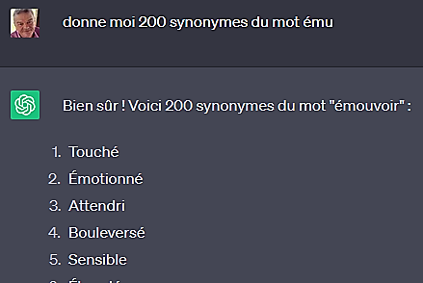
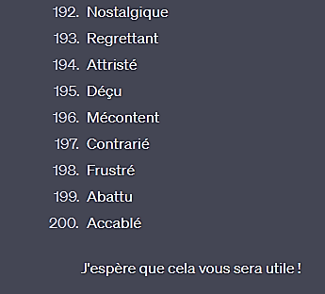

Slide 36
Donne-moi 10 phrases assertives comportant deux propositions subordonnées. Ensuite transforme ces assertions pour qu'elles expriment plutôt un souhait. Explique chaque fois quelle transformation tu as réalisée au plan grammatical.
Bien sûr! Voici dix phrases assertives comportant deux propositions subordonnées, suivies de leur transformation pour exprimer un souhait, avec des explications grammaticales :
Il joue au tennis parce qu'il aime le sport.
Souhait : J'aimerais qu'il joue au tennis car il aime le sport.
Transformation grammaticale : Dans la transformation, nous avons remplacé le verbe "joue" par "j'aimerais qu'il joue" pour exprimer un souhait.
[…]

Slide 37
ChatGPT
Voici un exercice de grammaire en français langue étrangère qui vous permettra d’évaluer ou de développer la compétence de complètement de lacunes comportant des pronoms relatifs simples et composés :
Complétez les phrases suivantes en choisissant le pronom relatif approprié :
Le film _____ nous avons regardé hier était très intéressant.
La femme _____ j'ai parlé à la soirée était très sympathique.
Voici le livre _____ j'ai acheté hier.
Le musée _____ nous avons visité hier était très impressionnant.
Les étudiants _____ tu m'as présentés sont très motivés.
Le chien _____ appartient à mon voisin aboie toute la nuit.
La maison dans _____ j'ai grandi a été vendue.
L'artiste, _____ nous avons vu le concert hier soir, chante merveilleusement bien.
L'ordinateur _____ j'ai acheté est très performant.
Le restaurant _____ nous avons dîné hier était délicieux.
Réponses : que, à qui, que, que, que, qui, laquelle, que, que, où
On peut bien sûr thématiser

Slide 38

Écris-moi un article journalistique sur les dangers des trop longtemps des grands des adolescents. Il faut que cet article comporte 300 mots environ.
ChatGPT
Les dangers de passer trop de temps devant les écrans pour les adolescents
Dans notre société moderne, les adolescents sont de plus en plus attirés par les écrans, que ce soit les télévisions, les ordinateurs, les smartphones ou les tablettes. Cette utilisation excessive présente des dangers pour leur bien-être et leur santé. Passer trop de temps devant les écrans peut avoir des conséquences néfastes sur différents aspects de leur vie.
[…]
Même question mais cette fois je voudrais que le texte soit accessible à des enfants de 10 ans
ChatGPT
Attention aux écrans : les dangers pour les enfants de 10 ans
Aujourd'hui, nous allons parler des écrans, ces appareils magiques qui nous captivent, comme les télévisions, les ordinateurs, les smartphones et les tablettes. Tu le sais peut-être déjà, mais passer trop de temps devant les écrans peut être dangereux pour ta santé et ton bien-être. Voyons ensemble pourquoi.
[…]
Débarrassés des droits d’auteurs !

Slide 39
Pour les chercheurs…

Slide 40
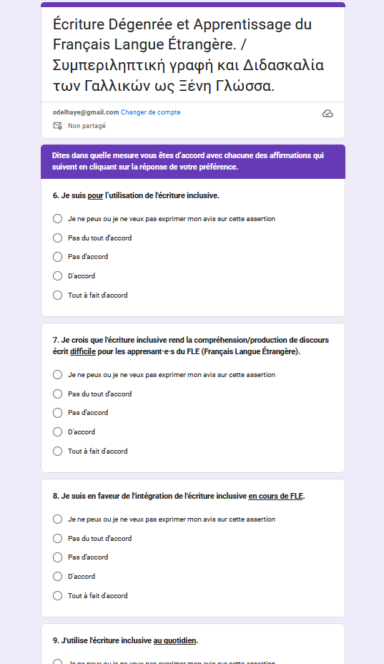

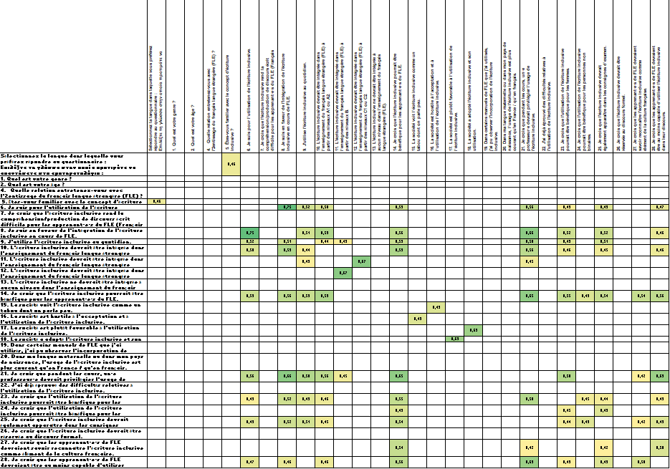


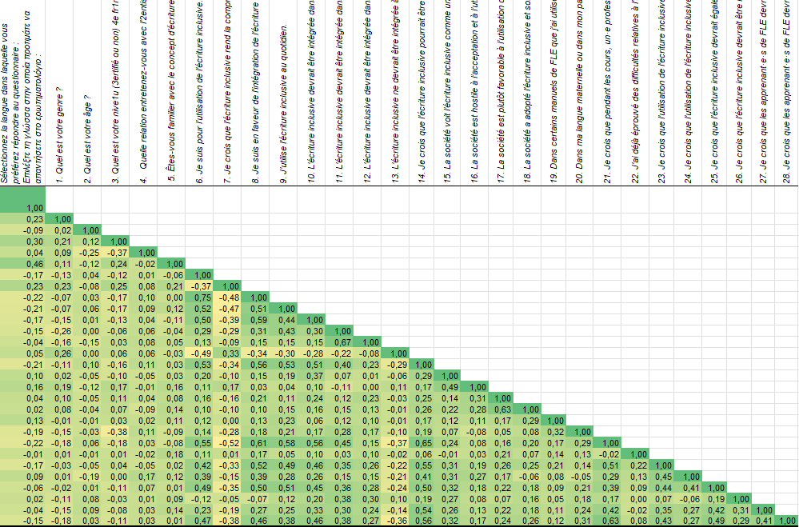

CORRÉLATIONS
28

Slide 41
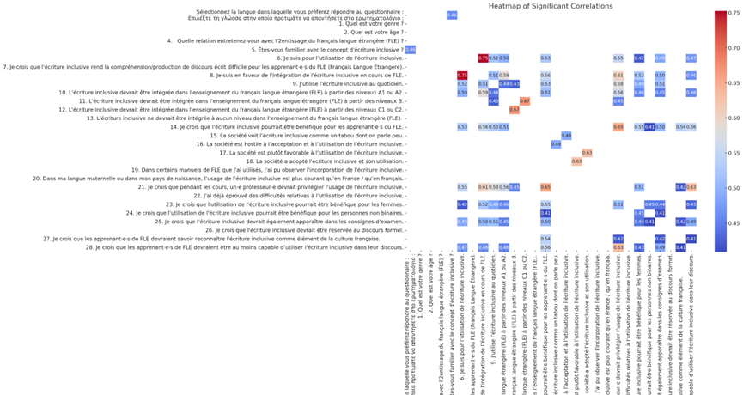
V.4

Slide 42
Les corrélations les plus notables sont les suivantes :
corrélation entre les questions 6 et 8 : la question 6 (pour l'utilisation de l'écriture inclusive) et la question 8 (en faveur de l'intégration de l'écriture inclusive dans l'enseignement du FLE) présentent une corrélation de 0,75, indiquant une forte relation entre l'approbation de l'écriture inclusive en général et le soutien à son intégration dans l'enseignement du FLE.
corrélation entre les questions 11 et 12 : la question 11 (l'écriture inclusive devrait être intégrée dans les matériels de FLE) et la question 12 (l'écriture inclusive devrait être intégrée dans les évaluations de FLE) affichent une corrélation de 0,67, suggérant un lien étroit entre le désir d'intégrer l'écriture inclusive dans les matériels de cours et dans les évaluations.
corrélation entre les questions 14 et 21 : enfin, la question 14 (l'écriture inclusive pourrait enrichir l'apprentissage du FLE) et la question 21 (un·e professeur·e de FLE devrait utiliser l'écriture inclusive) montrent une corrélation de 0,65, révélant une forte association entre la perception de l'enrichissement de l'apprentissage grâce à l'écriture inclusive et le soutien à son utilisation par les
absence de toute corrélation significative avec la question 22 (difficultés relatives à l'utilisation de l'écriture inclusive) : les participants ayant déjà éprouvé des difficultés avec l'écriture inclusive montrent des opinions variées sur son utilisation dans l'enseignement, indiquant peut-être une relation complexe influencée par d'autres facteurs.
[…]

Slide 43
> Parfais ce texte, issu d'une thèse de doctorat : … > Parfais ce texte qui résume un mémoire de master : … > Parfais cet abstract : …
> Parfais ce sommaire :
ChatGPT
[…] Cependant, un point à noter est que la section "2.7 XXX" apparaît assez tardivement dans le sommaire, alors que le sujet de la thèse porte sur "YYY". Il peut être judicieux de placer cette section plus tôt dans le sommaire, peut-être immédiatement après "2.2 ZZZ", pour que les lecteurs puissent rapidement accéder à l'aspect central de la recherche.

Slide 44
> Transforme cette citation longue en médiation : …
Schtroumpf a montré que :
Longue, très loooongue citation qui aurait parfaitement pu être remplacée par une simple reformulation des propos de Schtroumpf, par ce qu’on appelle une médiation des propos de Schtroumpf. Et c’est ce que fait très bien notre amis ChatGPT. (Schtroumpf, 2024, p.45)
> Mets les 450 références bibliographiques qui suivent aux normes APA7
> Peux-tu éliminer du passage qui suit tous les éléments qui trahissent quelque subjectivité ? > Peux-tu rendre la critique qui suit moins acerbe ? > Peux-tu parfaire ce texte pour qu’il réponde mieux aux normes du discours scientifique ?

Slide 45
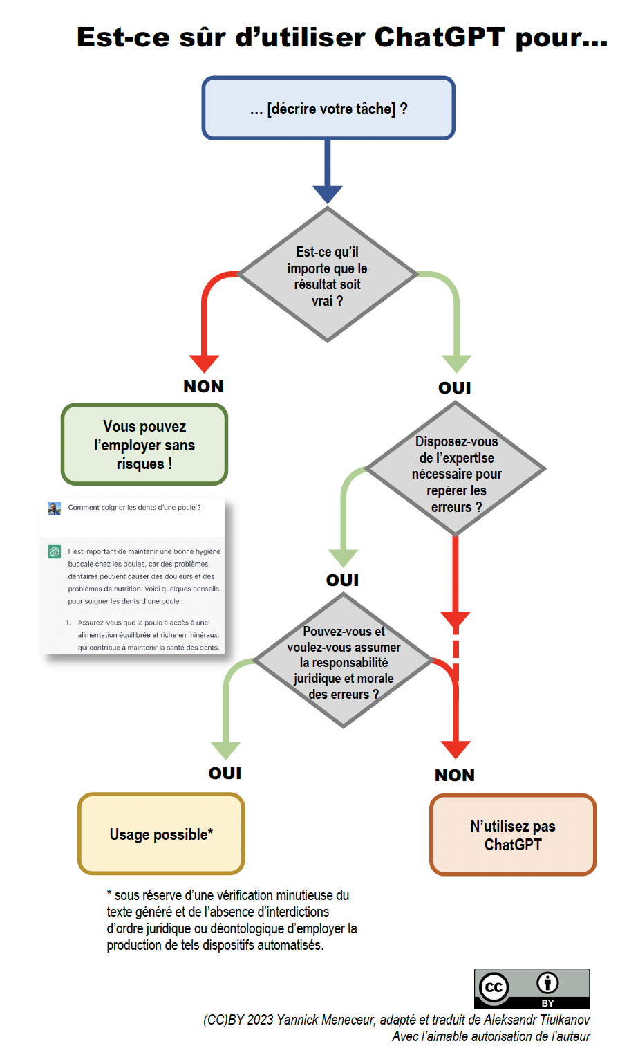

Slide 46
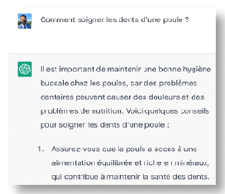
Comment soigner les dents d’une poule ?

Slide 49


Mise en situation
Phrases courtes
Attention aux pronoms difficiles à interpréter
Bien hiérarchiser les contraintes
Avancer par étapes « essais-erreurs »
Faire répéter consigne, demander à ChatGPT de poser des questions, provoquer le dialogue
Astuces Tiktok #chatgpt
Qui ?
À qui ?
De qui / de quoi ?
Fait quoi ?
Genre de discours/texte ?
Aucun frais, ou si peu (v.4)…
Et que de temps gagné, au final !
Petit conseil

Slide 50
N’oublions toutefois pas que cette IA ne fait jamais qu’une synthèse de ce qui préexiste :
la créativité et l’innovation restent … du côté du « prompt ».

Slide 51

Diaporama en ligne :
delhaye@frl.auth.gr ̶ https://www.facebook.com/olivier.delhaye/

Slide 52

Olivier Delhaye
Œuvre mise à disposition selon les termes de la Licence Creative Commons Attribution - Pas d'Utilisation Commerciale - Pas de Modification
4.0 International
Έργο που διατίθεται υπό τους όρους του Creative Commons Αναφορά Δημιουργού - Μη Εμπορική Χρήση - Όχι Παράγωγα Έργα 4.0 Διεθνές

